Slide 1
Рахат ауылдық округі № 1 орта мектеп» КММ
Алматы Облысы Еңбекшіқазақ ауданы
Есік қаласы
Музыка пәні мұғалімі
Дуненбаева Лейля Жумабаевна

Slide 2
Музыка пәні 33-сабақ Дала әуені

Slide 3
2.1.3.2 -ұлттық және классикалық аспаптардың дыбысталуын салыстыру

Slide 4
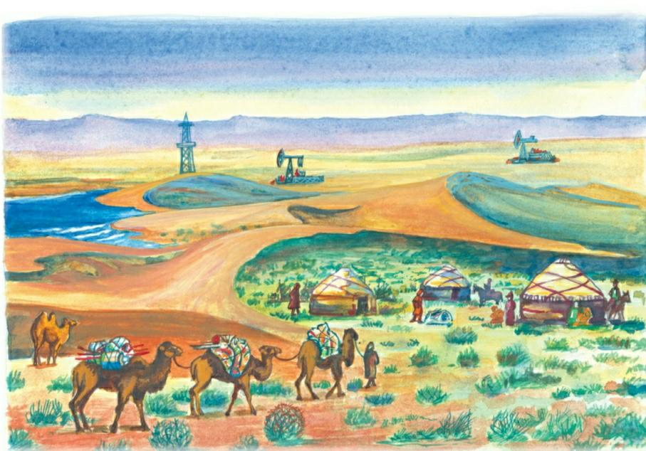
?!
1-тапсырма. Тыңдау.
Суретке қарап, дала туралы ой-пікіріңмен бөліс.
Үнтаспадан Түркештің «Көңілашар» күйін тыңда.
Күйдің көңіл күйіне (байсалды, жігерлі, шабытты, нәзік
және т.б.), темпіне, динамикалық күшіне назарыңды аудар.

Slide 5
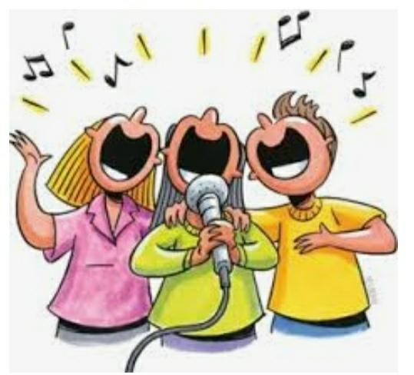
Кең дала Өлеңін жазған:Н.Әлімқұлов Әнін жазңан: И. Нүсіпбаев

Slide 6
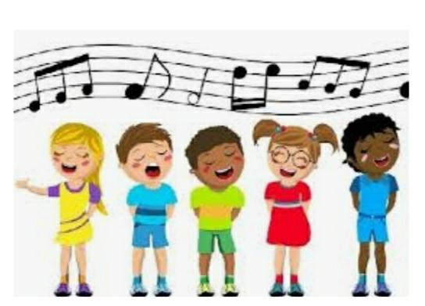
Алақай-ау, алақай! Дала қандай кең еді. Бәрі мендей балақай, 2 рет Асыр салып келеді. Жайнап өскен гүліндей Ұлымын кең даланың. Өзім туған үйімдей 2 рет Аунап, ойнақ саламын. Аралаймын орманды, Шаршамаймын, ойнаймын. Осынау дала мейрамын 2 рет Мен де бірге тойлаймын.

Slide 7
Үйге тапсырма : Әнді жаттау !

